Slide 1

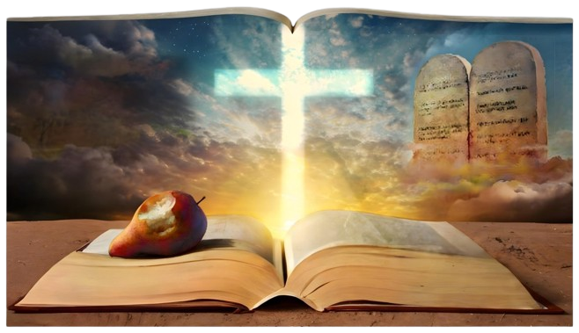
LE PÉCHÉ, L'ÉVANGILE ET LA LOI
Leçon 9 pour le 30 mai 2026

Slide 2


le royaume Messianique
« Alors que les royaumes terrestres gouvernent par la force, le Christ bannit toute arme humaine et tout moyen de coercition. Son royaume est établi pour élever et ennoblir l'humanité déchue. »
— E.G. White, God’s Amazing Grace, p. 15 ; Puissance de la grâce, p. 15, 7 janvier
« Daniel reçut une vision de bêtes féroces représentant les puissances de cette terre. Mais l'emblème du royaume messianique est un agneau. »

Slide 3
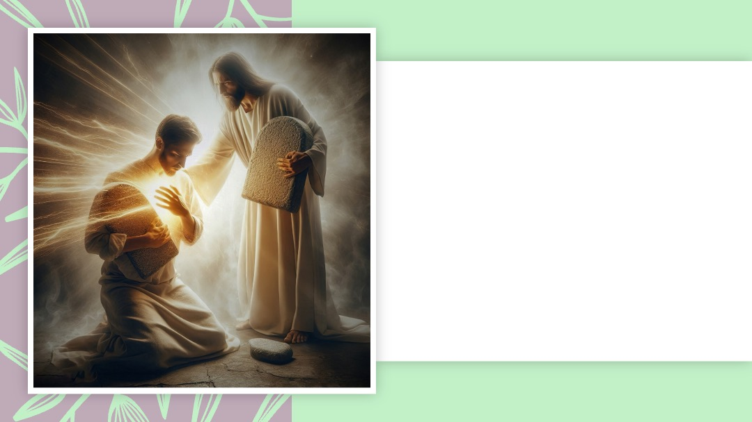
« Je n'oublierai jamais tes ordonnances, Car c'est par elles que tu me rends
la vie.
⁹⁴Je suis à toi : sauve-moi ! Car je recherche tes ordonnances. »
(Psaumes 119.93-94 NEG 1979)

Slide 4

PREMIER
SACRIFICE
1.
« En égorgeant l'innocente victime, il frissonna à la pensée que son péché ferait couler le sang de l'Agneau de Dieu. »
« Le premier holocauste offert par Adam lui causa une douleur cuisante. De sa propre main, il dut ravir à un être la vie que Dieu seul pouvait donner. »
« Cette scène lui donna un sentiment plus profond et plus vif de la gravité d'une faute qui ne pouvait être expiée que par la mort d'un être cher au cœur du Très-Haut. »
— E.G. White, God’s Amazing Grace, p. 15 ; Puissance de la grâce, p. 15, 7 janvier

Slide 5

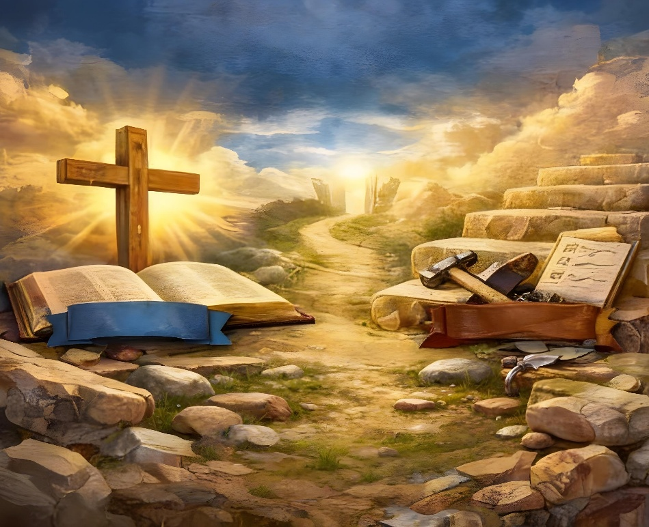
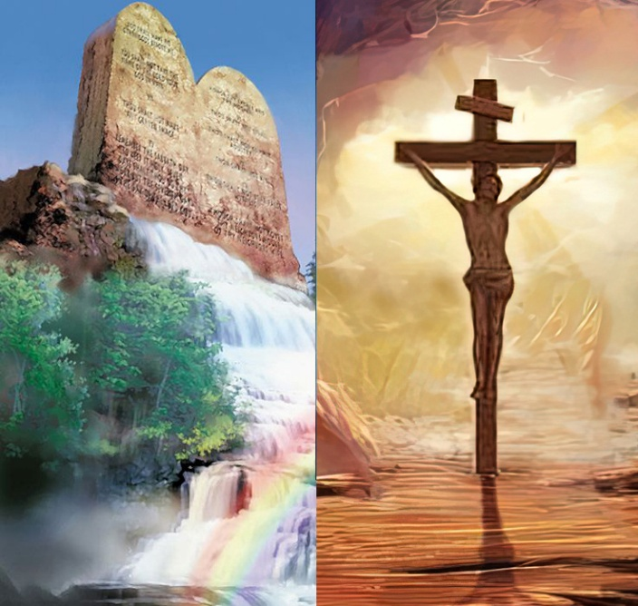
Que nous l'acceptions ou non, le péché est un problème qui nous touche tous, détruisant notre relation avec Dieu : “car tous ont péché et sont privés de la gloire de Dieu” (Romains 3.23).
Comment réparer la brèche que le péché produit entre Dieu et nous ? Certains ont proposé deux solutions possibles au problème : uniquement la Loi (salut par les œuvres, une conception erronée de la fonction de la Loi) ; ou uniquement l'Évangile (salut par la foi, en abolissant la Loi).
FOI
ŒUVRES
Bien compris, la Loi et l'Évangile ne sont pas incompatibles, mais tous deux collaborent dans notre lutte contre le péché. Chacun a sa fonction.
LE
PÉCHÉ
Éviter la tentation
Conseils pour éviter le péché
LA LOI
La Loi
et le péché
L’ ÉVANGILE
L'Évangile
et la Loi
Édifiés sur le Roc

Slide 6
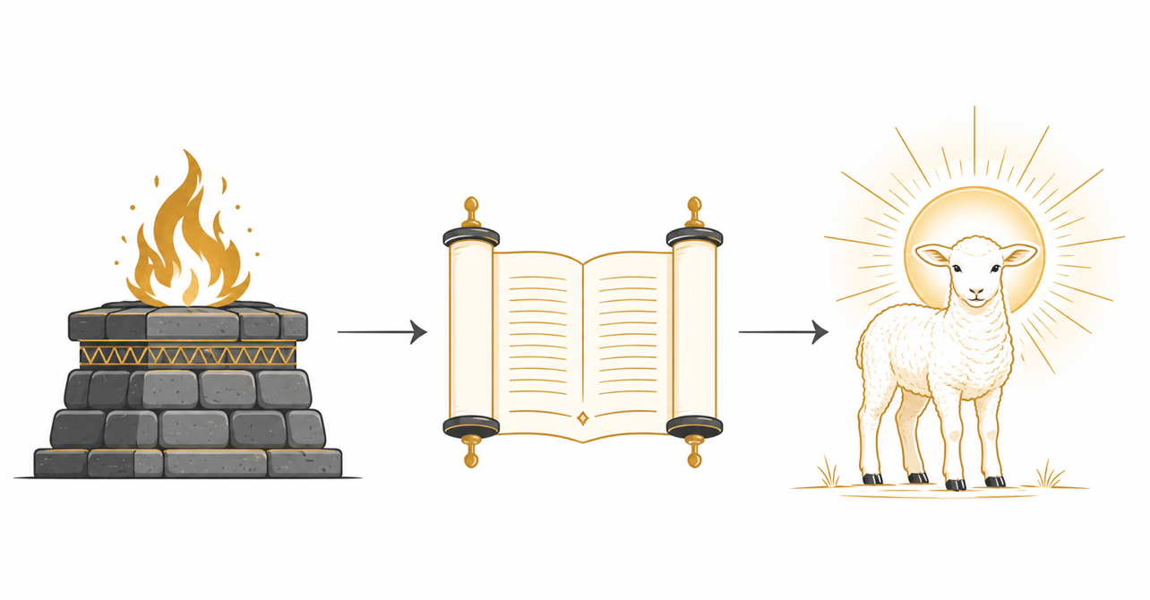
Types & Ombres
"L'agneau immolé était un type de l'Agneau qui ôte le péché du monde."
Les sacrifices et les offrandes préfiguraient le sacrifice qu’il allait accomplir.
« Les types et les ombres du service lévitique, avec les prophéties, ne donnaient aux Israélites qu'une vue peu claire de la miséricorde et de la grâce que le Christ a
révélées au monde. »
— E.G. White, Puissance de la grâce, p. 15, 7 janvier
L'homme ne peut observer la loi morale que grâce au Christ. En transgressant cette loi l'homme avait introduit le péché dans le monde, et par le péché la mort.
Le Christ devint la propitiation pour le péché de l'homme. Il offrit sa perfection de caractère en lieu et place de l'état de péché de l’homme. Il prit sur lui la malédiction attachée à la désobéissance.
— E.G. White, Lift Him Up, p. 321

Slide 7

LE PÉCHÉ

Slide 8
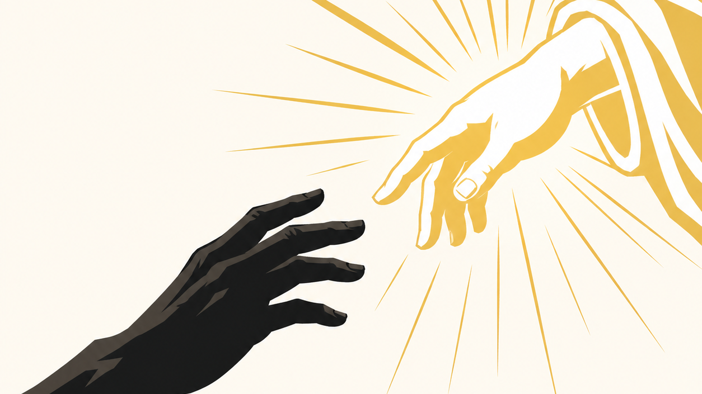
la Gravité du Péché
« un sentiment plus profond et plus vif de la gravité d'une faute qui ne pouvait être expiée que par la mort d'un être cher au cœur du Très-Haut. »
« Il existe une parfaite harmonie entre la loi et l’Évangile. Ils s'appuient mutuellement. Avec toute sa majesté, la loi affronte la conscience ; elle fait sentir au pécheur combien il a besoin de Christ en tant que propitiation
pour le péché. L’Évangile reconnaît
l'autorité et l'immutabilité de la loi.
« Je n'ai connu le péché que
par la loi », déclare Paul
(Romains 7.7). Le sentiment
du péché, provoqué par
la loi, jette le pécheur
aux pieds du
Sauveur.
« Puis Adam s'émut devant la bonté infinie de celui qui consentait à offrir au pécheur une telle rançon. »
— E.G. White, Puissance de la grâce, p. 15, 7 janvier
Dans son besoin, l'homme peut invoquer le puissant argument fourni par la croix du Calvaire. Il peut s'approprier la justice du Christ communiquée à tout pécheur repentant.

Slide 9


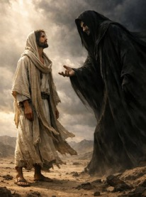
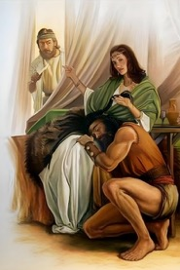

ÉVITER LA TENTATION
“chacun est tenté quand il est attiré et amorcé par sa propre convoitise” (Jacques 1.14 NEG 1979)
Jacques appelle “heureux” celui qui résiste à la tentation (Jacques 1.12) Mais il précise que la tentation ne vient pas de Dieu (Jacques 1.13), mais que la tentation naît de nos propres mauvais désirs (Jacques 1.14).
Paul parle d'un “tentateur” (1 Thessaloniciens 3.5), que Jésus a identifié comme Satan (Matthieu 4.3, 10). C'est lui qui sait le mieux utiliser nos faiblesses pour nous conduire au péché. N'oublions pas que nous sommes plongés dans une guerre cosmique entre Christ et Satan, et que le tentateur fera tout son possible pour nous éloigner de Christ.
Samson est un exemple clair d'une personne qui cède à la tentation en se laissant emporter par ses émotions, sachant pourtant que celles-ci allaient à l'encontre de la volonté de Dieu (Juges 14.1-3 ; 16.1, 4).
Comment éviter la tentation ? En cherchant Dieu (Matthieu 6.33) ; en passant du temps seul avec lui (Marc 14.38) ; en saisissant le bouclier de la foi (Éphésiens 6.16).

Slide 10

« Dans son besoin, l'homme peut invoquer le puissant argument fourni par la croix du Calvaire. Il peut s'approprier la justice du Christ communiquée à tout pécheur repentant. »
— E.G. White, Puissance de la grâce, p. 15, 7 janvier
« L'obéissance aux commandements de Dieu développe chez l'homme un beau caractère en harmonie avec tout ce qui est pur, saint et immaculé. Le témoignage ainsi rendu révèle le message de l’Évangile divin. La grâce du Christ et la libération qu'elle apporte permettent à l'homme de rétablir ses relations avec Dieu. Une vie dépouillée de vanité et d'égoïsme est remplie par l'amour de Dieu. L'obéissance quotidienne à la loi de Dieu forge un caractère qui permettra à l'homme de vivre éternellement dans le royaume de Dieu. »
— E.G. White, Puissance de la grâce,
p. 147, 18 mai.

Slide 11

DISTRACTIONS
ET CHRÉTIENTÉ
« Personne ne peut les obliger à se nourrir de la Parole de vie éternelle — à travailler sérieusement à la repentance. »
« Nous avons de nombreuses preuves que, dans l'Église de Dieu, l'ivraie pousse avec
le bon grain. »
— E.G. White,
The Upward Look, p. 35 ; Levez vos yeux en haut,
p. 27, 21 janvier.
— E.G. White, (Lettre 48, 21 janvier 1897, aux “Frères Daniells et Salisbury”, dirigeants de l'œuvre en Australie.)
« Il y a dans l’Église des chrétiens sincères et il y a aussi des chrétiens tièdes. Ceux-ci ont l'occasion de connaître la vérité. La Parole de Dieu leur est présentée ; ils viennent au festin comme Juda vint à la Pâque, mais comme Juda, ils ne se nourrissent pas de la Parole de vie. … travailler sérieusement à la repentance, afin de faire une expérience chrétienne, et d'être enracinés et fondés dans la vérité … »

Slide 12

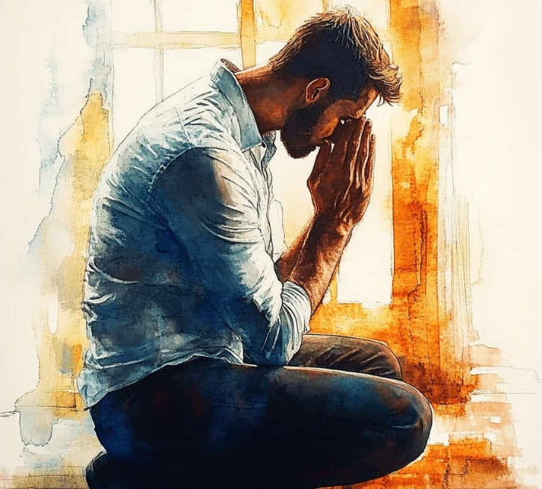
CONSEILS POUR ÉVITER LE PÉCHÉ
“Et si ton œil te fait tomber dans le péché, arrache-le ; mieux vaut pour toi entrer dans le royaume de Dieu avec un seul œil, que d'avoir deux yeux et être jeté dans la géhenne” (Marc 9.47)
Jésus nous a laissé des instructions claires pour éviter le péché :
Évite d'aller dans des endroits où tu peux pécher (Marc 9.45 ; Job 23.11). Par ex. : aller en discothèque
Évite de regarder ce qui peut te faire pécher (Marc 9.47 ; Job 31.1). Par ex. : regarder des films avec des scènes indécentes.
Évite de faire ce qui peut t'amener à pécher
(Marc 9.43 ; Job 23.12). Par ex. : acheter de l'alcool
En définitive, fais tout ton possible pour ne pas commettre de péché, ni être tenté de le commettre.
Ne te crois pas autosuffisant (1 Corinthiens 10.12)
Cesse de dire à tout le monde combien tu es bon ; sois humble comme Jésus (Matthieu 6.2)
Fais ce qui est nécessaire pour éradiquer la convoitise de ton cœur (Matthieu 5.28-29)
Cesse de critiquer et de juger les autres (1 Corinthiens 4.5)
N'aie pas tes ennemis en haine, mais prie pour eux (Matthieu 5.44)
Cesse de te mettre en colère contre ceux qui t'entourent (Matthieu 5.22)

Slide 13


« Tous ceux qui s'efforcent de rendre à Dieu un service véritable seront parfois plongés dans la perplexité. Mais ne pensez pas que ce soit un échec. …
Les hommes agissent comme si on leur avait donné la liberté toute spéciale d'annuler les décisions de Dieu. Les plus grands détracteurs se mettent à la place de Dieu, révisent la Parole de Dieu, la modifiant ou la sanctionnant …
Tous ceux qui mettent en pratique la Parole de Dieu seront bénis abondamment. En dépit des croix qu'ils doivent porter, en dépit des pertes qu'ils doivent subir, en dépit des persécutions qu'ils endurent peut-être, et même s'ils perdent la vie, ils sont largement récompensés ; car ils s'assurent de cette vie qui se mesure à celle de Dieu. »
« Ne parlez pas de découragement.
Unissez-vous tous pour faire la volonté
de votre Père céleste. »
— E.G. White,
The Upward Look, p. 35 ; Levez vos yeux en haut,
p. 27, 21 janvier.

Slide 14
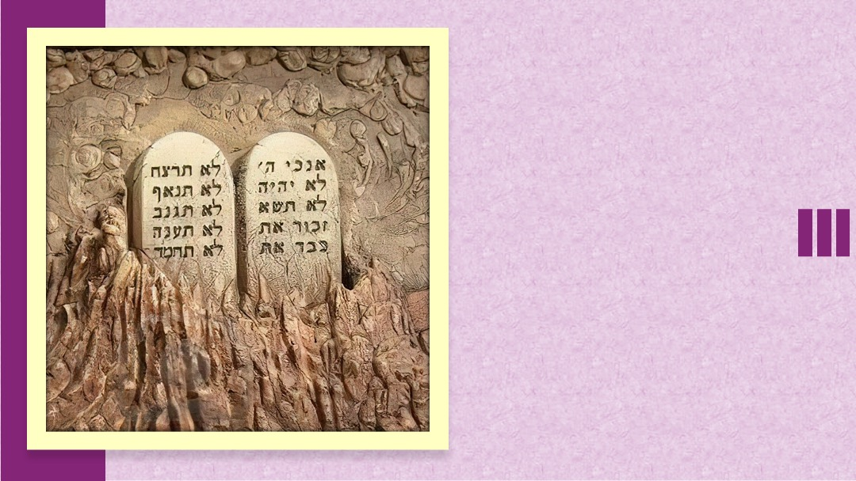
LA LOI

Slide 15
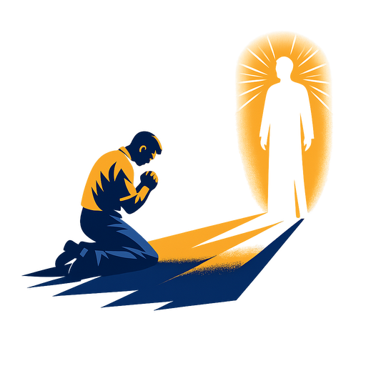
Places Fortes Spirituelles
« Dans ces jours qui sont les derniers, notre Seigneur connaît la lutte des siens contre les instruments sataniques alliés aux hommes iniques qui négligent et refusent ce grand salut. »
« La faiblesse des hommes
rencontrera une force surnaturelle, une aide dans chaque conflit sévère. »
Avec la plus grande simplicité et franchise, notre Sauveur, le puissant Général des armées du ciel, ne cache pas le conflit … il nous montre le plan de la bataille, et l’œuvre difficile et dangereuse qu’ils doivent réaliser.
— E.G. White, (The Signs
of the Times, April 14, 1881),
Sons and Daughters of God,
p. 202.

Slide 16

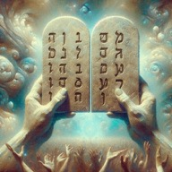
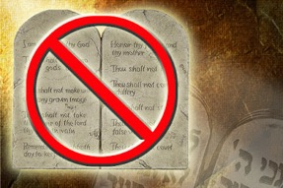
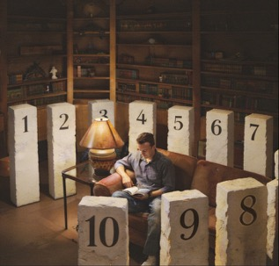
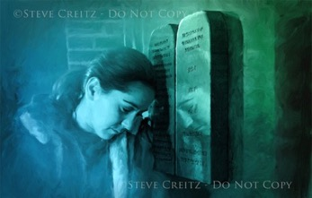
LA LOI ET LE PÉCHÉ
“Quiconque pèche transgresse aussi la loi, car le péché est la transgression de la loi” (1 Jean 3.4)
La relation de la Loi avec le péché a été mal interprétée par certains qui pensent qu'en gardant la Loi, ils peuvent racheter leurs péchés (Galates 5.4). Cette idée a conduit d'autres à l'extrême opposé,
c'est-à-dire que la Loi a été abolie.
Le problème a été de penser que la Loi est liée au salut comme moyen ou comme obstacle pour l'atteindre. Mais la fonction de la Loi n'a jamais été salvifique. Quelle est donc sa fonction ?
La Loi nous montre le péché (1 Jean 3.4). Sans la Loi, nous ne saurions pas ce qu'est le péché (Romains 7.7) et, par conséquent, nous ne chercherions pas de solution (Galates 3.24).
Loin d'être un fardeau, la Loi est une clôture protectrice qui nous évite de souffrir les terribles conséquences du péché (1 Jean 5.3 ; Psaumes 1.1-3).

Slide 17

La Foi comme Puissance
… en joignant à la grâce du Christ la ferme résolution de faire notre part, nous pourrons remporter la victoire, devenir parfaits en toutes choses et ne manquer de rien.
« La foi est la puissance vivifiante qui ouvre un chemin à travers chaque barrière. »
Les circonstances adverses
ne devraient avoir
pour effet que de
produire en vous la
ferme résolution de les
surmonter. …
Marchez courageusement dans la bonne voie et vous verrez que, au lieu de ralentir votre marche, les circonstances ne feront que l'accélérer. »
« Elle passe au-dessus de tous les obstacles et plante sa bannière au cœur du camp de son ennemi."
— E.G. White, (The Signs of the Times, April 14, 1881), Sons and Daughters of God, p. 202.
— E.G. White, Puissance de
la grâce, p. 226, 5 août

Slide 18

« Mais si la loi nous révèle nos péchés, elle ne nous en donne pas le remède. Si elle promet la vie à celui qui obéit, elle prononce la peine de mort contre les transgresseurs. Seul l’Evangile peut purifier des souillures du péché. Par la conversion à Dieu, dont il a transgressé la loi, et par la foi au sacrifice expiatoire de Jésus-Christ, l’homme obtient la “rémission des péchés passés” et devient participant de la nature divine. »
E. G. White (La Tragédie des Siècles, Chap.27, p. 508)

Slide 19
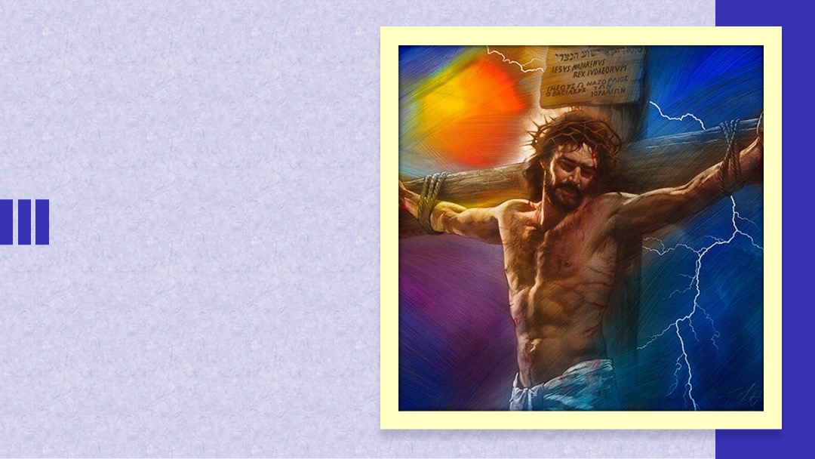
« Le trait caractéristique du vrai chrétien, c'est qu'il ne poursuit qu'un seul but dont il ne se laisse détourner par aucune influence mondaine. Sa volonté indomptable ne vise à rien de moins qu'à l'idéal biblique. ...
L’
ÉVANGILE
Sa récompense finale
sera de partager avec
le Christ le trône de
la gloire immortelle.
La consécration du disciple du Christ doit être totale. ... Il doit supporter volontiers tout ce que Dieu, dans sa providence, l'appelle à souffrir, s'y soumettre avec patience, avec calme, avec joie. »
— E.G. White, Puissance de la grâce, p. 226, 5 août

Slide 20
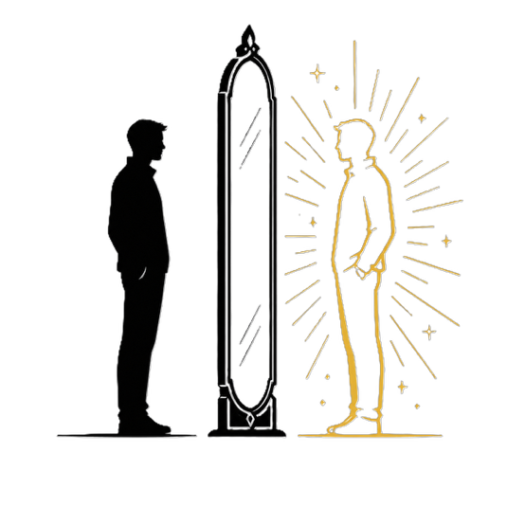
La Loi Révèle le Péché
Sans la loi, les hommes n’ont aucune conception exacte de la pureté et de la sainteté de Dieu ni de leur propre culpabilité et souillure. Ils n'ont aucune véritable conviction du péché et ne ressentent aucun besoin de repentance.
« C'est par la loi que vient la connaissance du péché... C'est un miroir fidèle qui donne l'image d'un caractère parfait, et qui rend le pécheur capable de discerner ses défauts ... c'est-à-dire, former, par la grâce de Dieu, des caractères conformes aux principes de sa sainte loi. Telle est la sanctification selon les Écritures. »
« Le premier pas vers la réconciliation avec Dieu, c'est la conviction du péché. »
— E.G. White, God’s Amazing Grace, p. 20 ; Puissance de la grâce, p. 20, 12 janvier. Adapté.
Par la nouvelle naissance, le pécheur est mis en harmonie avec Dieu et avec sa loi. Dès que ce changement s'est produit, l'homme est passé de la mort à la vie, du péché à la sainteté, de la transgression et de la révolte à l'obéissance et à la fidélité. ...

Slide 21

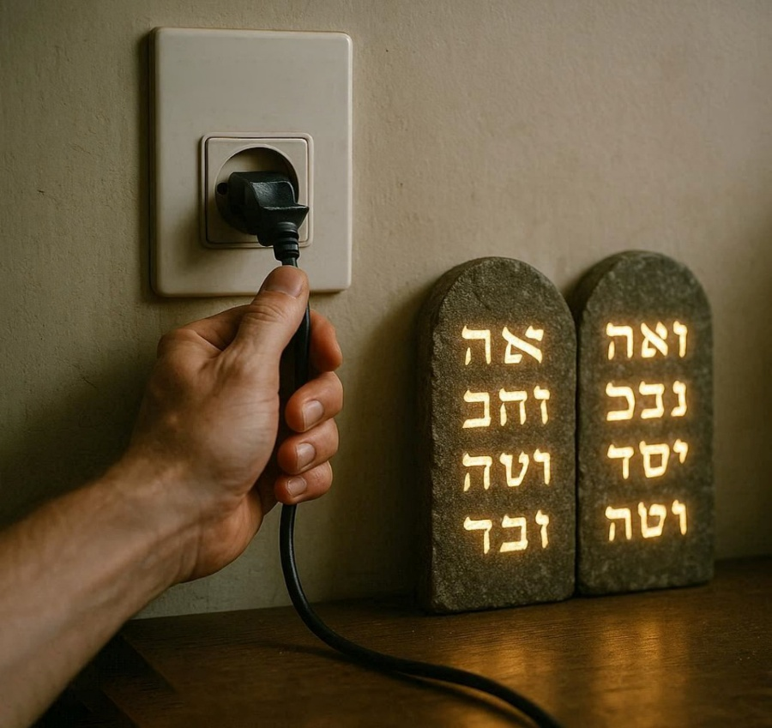


L'ÉVANGILE ET LA LOI
“Nous concluons donc que l'homme est justifié par la foi, sans les œuvres de la loi” (Romains 3.28)
Notre salut (le pardon des péchés et la vie éternelle) s'obtient grâce à l'œuvre que Jésus a accomplie pour nous sur la croix (Galates 3.13). Cela nous pousse à aimer Jésus pour cela (1 Jean 4.9, 19). Et cet amour, nous le démontrons précisément en gardant ses commandements (Jean. 14:15).
Repassons la relation entre la Loi et l'Évangile (c'est-à-dire le salut par le sang de Jésus):
La Loi définit ce qu'est le péché
Quand nous péchons, nous sommes condamnés à la mort éternelle
La Loi est incapable de pardonner le péché
Jésus a subi la mort éternelle pour payer pour nos péchés
Lorsque nous acceptons le sacrifice de Jésus, nos péchés sont pardonnés
Une fois pardonnés, nous gardons la Loi pour ne plus pécher
(1Jean. 2:1)
Jésus n'a jamais prétendu annuler la Loi, mais la confirmer (Matthieu 5.17). La Loi comme l'Évangile sont le reflet du caractère même de Dieu : l'amour.

Slide 22

Nouvelle Naissance
Si vous croyez à la promesse ...
A. Vous êtes pécheur. Vous ne pouvez faire propitiation pour vos péchés passés, vous ne pouvez changer votre cœur et le sanctifier. B. Mais Dieu promet de faire tout cela par Jésus-Christ. C. Vous croyez à cette promesse. Vous confessez vos péchés et vous vous donnez à Dieu. Vous voulez le servir.
D. Tout aussi certainement que vous faites cela, Dieu accomplira sa parole à votre égard.
E. … que vos péchés sont pardonnés et que vous êtes purifiés F. Dieu transforme votre foi en réalité. G. Vous êtes guéris, tout aussi certainement que le paralytique auquel Jésus a donné la force de marcher dès qu'il crut à sa guérison. H. La chose est, dès que vous croyez. »
— E.G. White,
Steps to Christ, p. 51
Le Meilleur Chemin,
p. 48, 49.

Slide 23
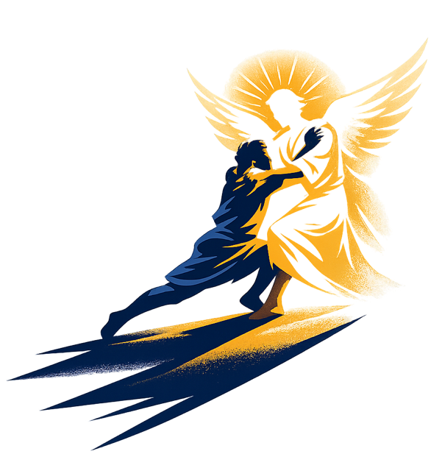
« La loi révèle à l'homme ses péchés, mais ne lui offre aucun remède…
« Tout en promettant la vie à celui qui obéit, elle déclare que la mort est réservée au transgresseur. Seul l'Évangile du Christ peut le libérer de la condamnation ou de la souillure du péché. Par la repentance envers le Dieu dont il a transgressé la loi, ainsi que par la foi en Christ et en son sacrifice expiatoire, il obtient la rémission des « péchés commis auparavant » (Romains 3.25) et peut avoir « part à la nature divine » (2 Pierre 1.4).
Il est devenu enfant de Dieu,
ayant « reçu un esprit d'adoption
filiale, par lequel nous rions :
Abba ! Père ! »
(Romains 8.15.)
Est-il maintenant libre de transgresser la loi de Dieu ?
Paul répond : « Au moyen de la foi, réduisons-nous à rien la loi ? Jamais de la vie ! Au contraire, nous confirmons la loi. » (Romains 3.31.) « Nous qui sommes morts pour le péché, comment vivrions-nous encore en lui ? » (Romains 6.2.) Jean déclare : « L'amour de Dieu, c'est que nous gardions ses commandements. Et ses commandements ne sont pas un fardeau. » (1 Jean 5.3.)
— E.G. White,
The Great Controversy, pp. 467, 468 ; Le Grand Espoir, p. 341, 342.

Slide 24
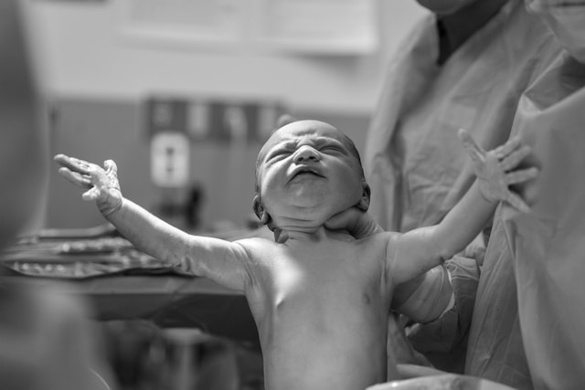
La nouvelle naissance met le cœur de l'homme en harmonie avec Dieu, et, en même temps, avec sa loi.
Lorsque ce profond changement a eu lieu dans le cœur du pécheur, celui-ci « est passé de la mort à la vie » (Jean 5.24), du péché à la sainteté, de la transgression et de la rébellion à l'obéissance et à la loyauté. L'ancienne vie d'aliénation loin de Dieu est terminée. La vie nouvelle de réconciliation, de foi et d'amour a commencé.
— E.G. White, Le Grand Espoir, p. 341, 342.
À ce moment, « la justice requise par la loi [... est] accomplie en nous qui marchons, non selon la chair, mais selon l'Esprit. » (Romains 8.4.) Le langage de l’âme est alors : « Combien j'aime ta loi ! Je la médite sans cesse. » (Psaume 119.97.)
« La loi du SEIGNEUR est parfaite, elle restaure la vie. » (Psaume 19.8.)

Slide 25

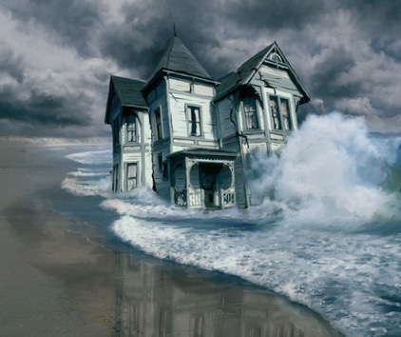

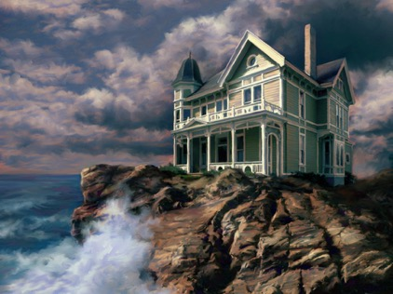
ÉDIFIÉS SUR LE ROC
“C'est pourquoi, quiconque entend ces paroles que je dis et les met en pratique, sera semblable à un homme prudent qui a bâti sa maison sur le roc” (Matthieu 7.24)
Accepter l'Évangile suppose de suivre un processus. La première étape est la connaissance. Nous devons savoir que Quelqu'un peut nous racheter (Romains 10.14).
Mais la connaissance, en elle-même, ne nous sauvera pas. Jésus a comparé ceux qui reçoivent la connaissance du salut, mais ne mettent pas en pratique les principes de l'évangile, à une personne qui a bâti sur le sable “et grande fut sa ruine” (Matthieu 7.26-27).
La connaissance doit être accompagnée d'actes concrets (Matthieu 7.24-25). Nous sommes justifiés sans les œuvres de la Loi (Romains 3.28), mais il est nécessaire que ces œuvres se voient dans notre vie comme résultat de notre salut (Matthieu 7.18-21).
Lorsque nous acceptons Jésus et vivons en étroite relation avec lui, en gardant ses commandements, nous édifions sur le Roc.
Notes:
Casa en la arena y casa en la roca

Slide 26
Ne percevant pas leur état de perdition comme transgresseurs de la loi de Dieu, ils ne se rendent pas compte de la nécessité du sang expiatoire du Christ.
Ils acceptent l'espérance du salut sans qu'il y ait eu de changement radical du cœur et de réforme de la vie. C'est ainsi qu'abondent les conversions superficielles, et que des foules se joignent à l'Église sans s'être d'abord unies au Christ.
— E.G. White,
The Great Controversy, pp. 467, 468 ; Le Grand Espoir, p. 341, 342.

Slide 27

Un grand nombre de personnes qui s'imaginent croire et enseigner l’Évangile commettent la même erreur en laissant de côté les Écritures qui constituent l'Ancien Testament, dont le Christ a dit : « Ce sont elles qui rendent témoignage de moi » (Jean 5.39). En rejetant l'Ancien Testament, elles rejettent virtuellement le Nouveau, car les deux font partie d'un tout inséparable. Nul ne peut présenter correctement la loi de Dieu sans l’Évangile, ou réciproquement : la loi, c'est l’Évangile qui prend corps et l’Évangile, c'est la loi dans toute sa portée. La loi est la racine ; la fleur et le fruit parfumés qu'elle porte, c'est l’Évangile.
— E.G. White,
Christ’s Object Lessons, p. 128 ; Les Paraboles de Jésus, p. 105.

Slide 28

Connaître et Faire
« Par la foi en ces promesses, chacun sera délivré des pièges de l'erreur et de la domination du péché."
« Si quelqu'un veut faire sa volonté, il reconnaîtra si cet enseignement vient de Dieu. » (Jean 8.32 ; 7.17.)
Tout homme est libre de choisir son maître. Personne n'est si bas tombé, personne n'est si avili, qu'il ne puisse trouver en Christ sa délivrance. Le démoniaque, ayant essayé de prier, n'avait fait que prononcer les paroles de Satan ; cependant l'appel, non exprimé, de son cœur fut entendu. Aucun cri d'une âme en détresse, même si ce cri ne peut se traduire par des mots, ne reste sans réponse.
— E.G. White,
The Desire of Ages, pp. 258, 259 ; Jésus-Christ, p. 242, 243.

Slide 29
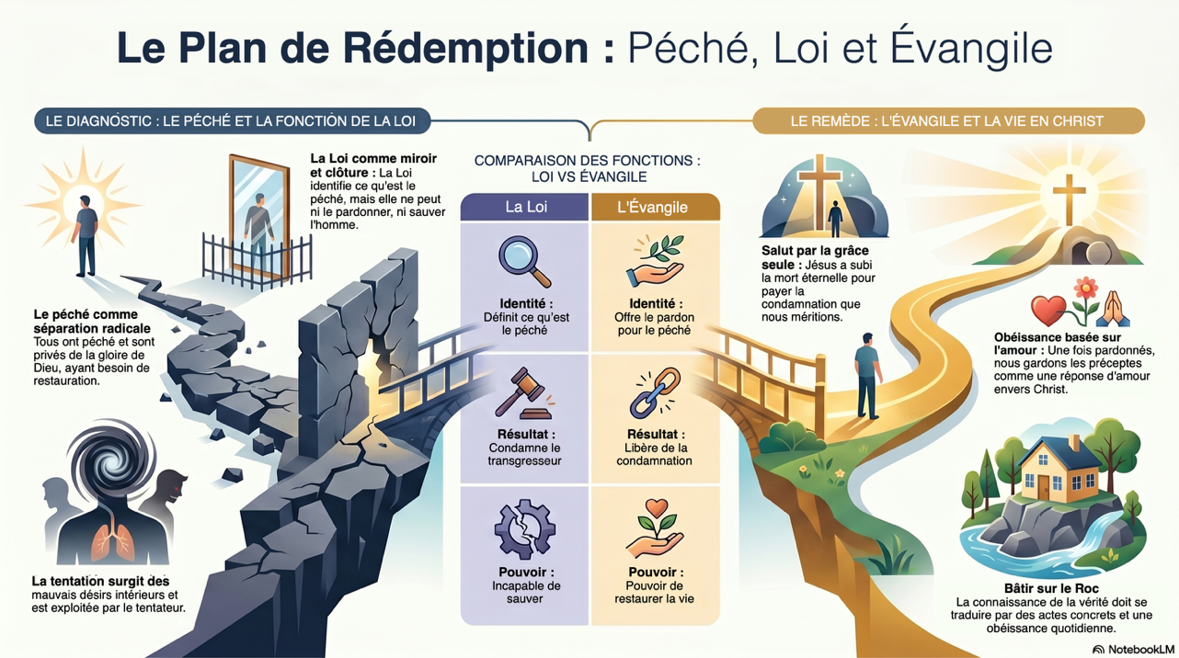

Slide 30

La Vérité
Triomphera
« La vérité est inspirée et conservée par Dieu ; elle vivra et triomphera, même si parfois elle semble devoir succomber. »
« Le Soleil de justice resplendira, apportant la guérison sous Ses ailes, et la terre sera illuminée de Sa gloire. »
— E.G. White,
(Messages choisis, vol. 2,
p. 123, 124.)
Amen !

